Slide 1
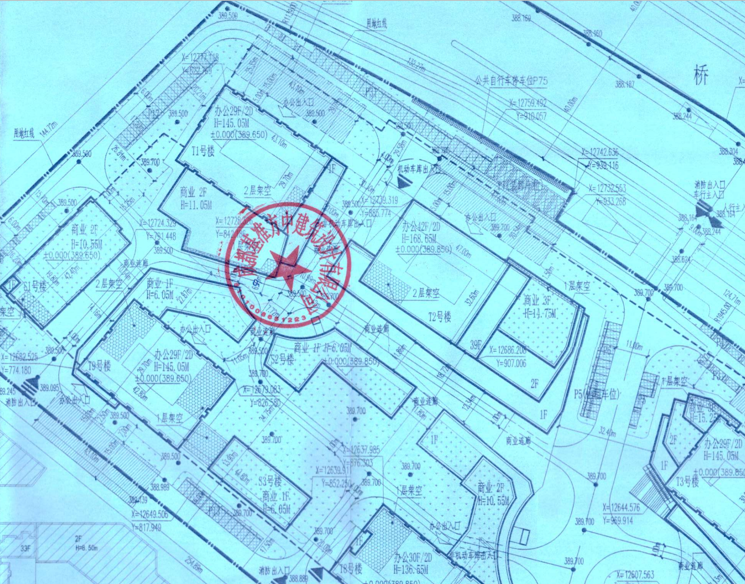
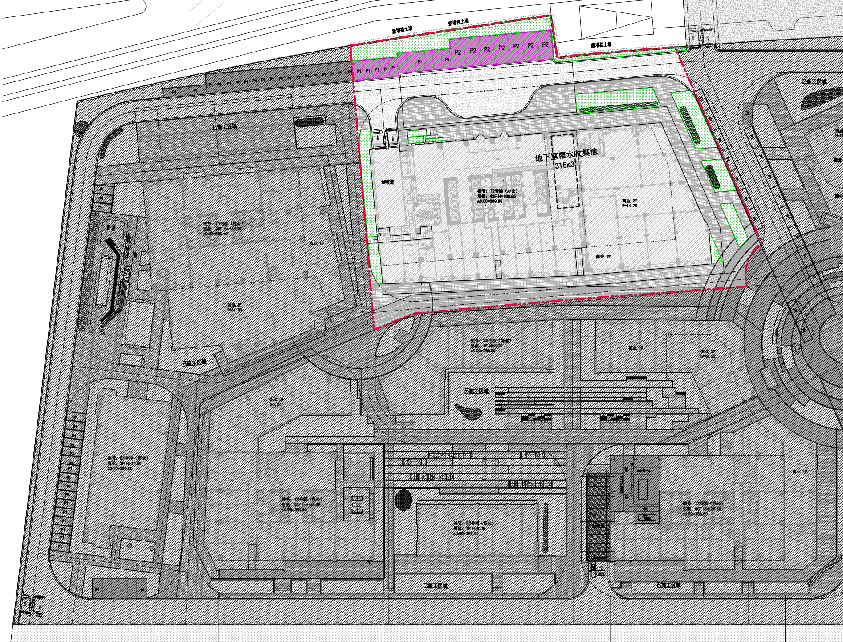
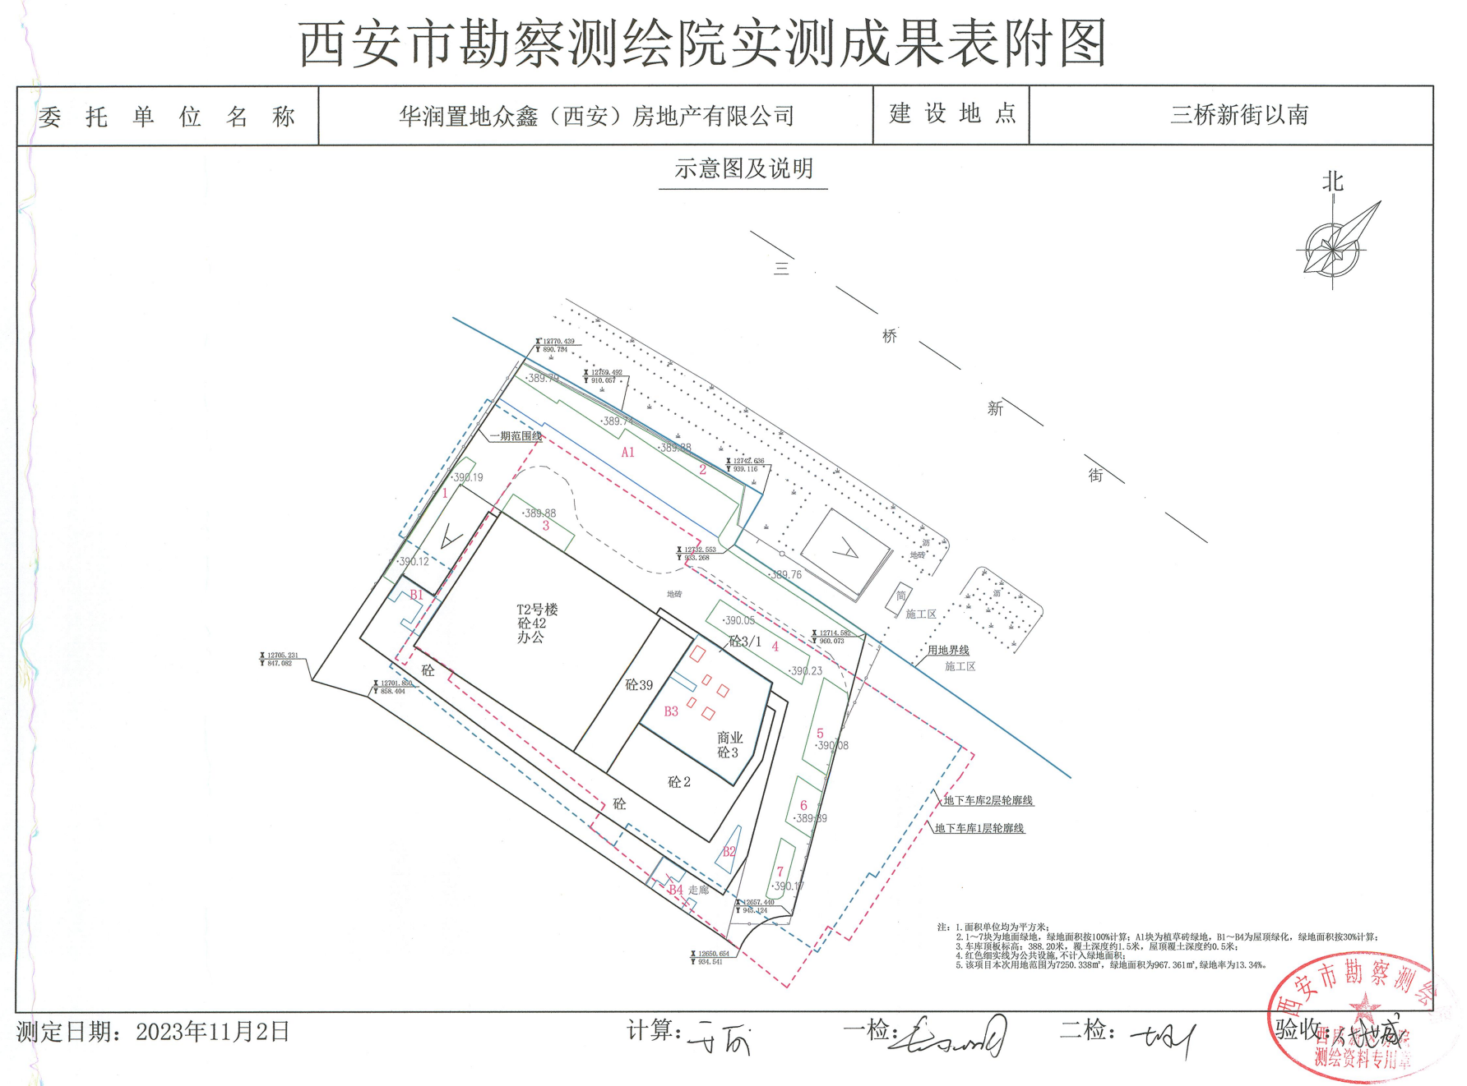
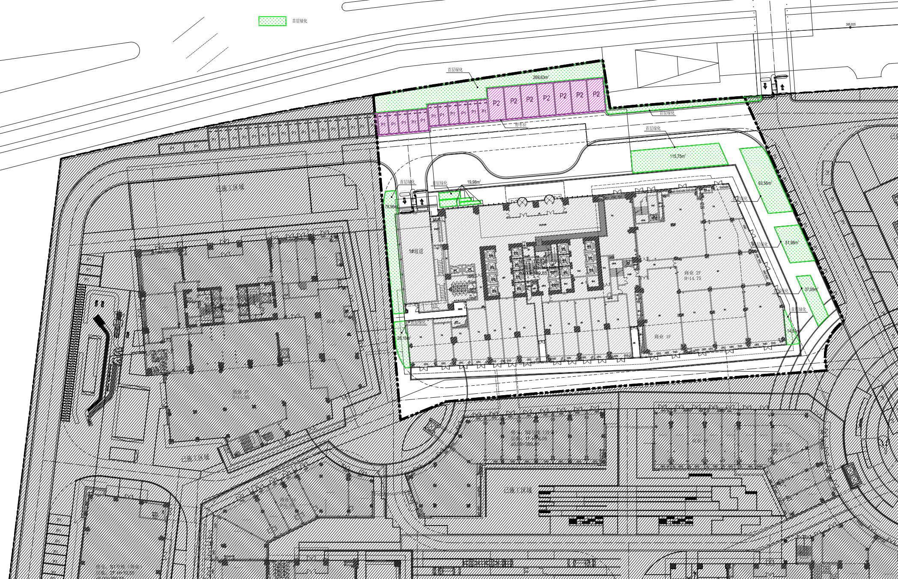
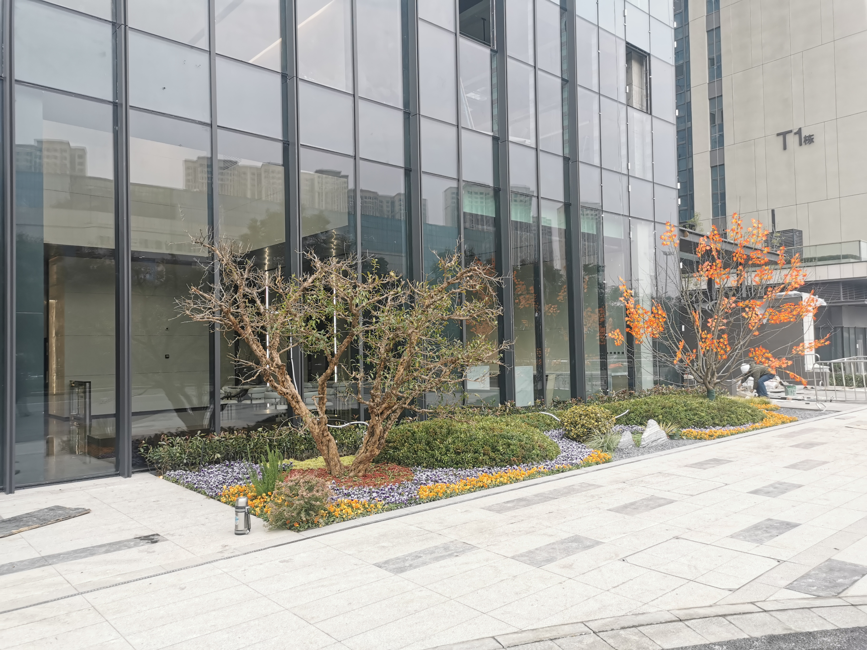
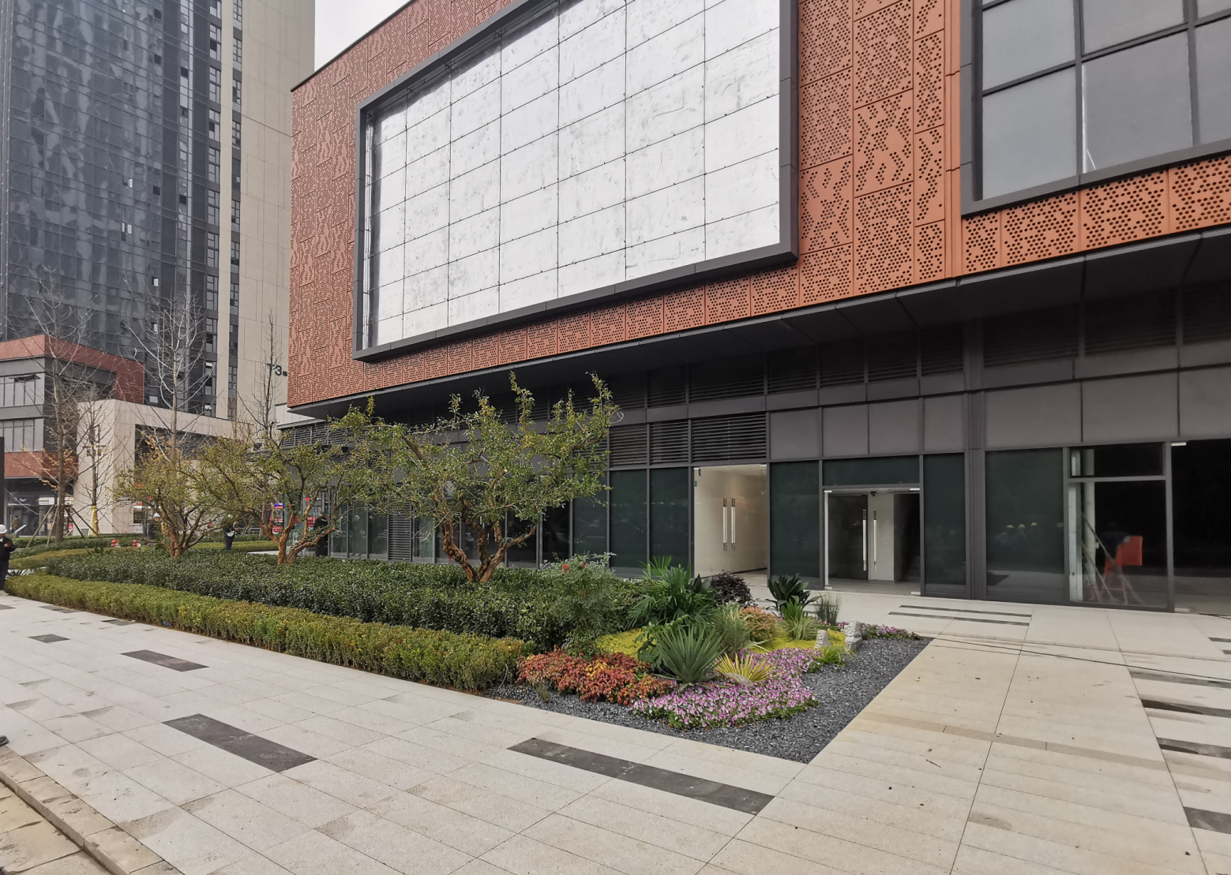
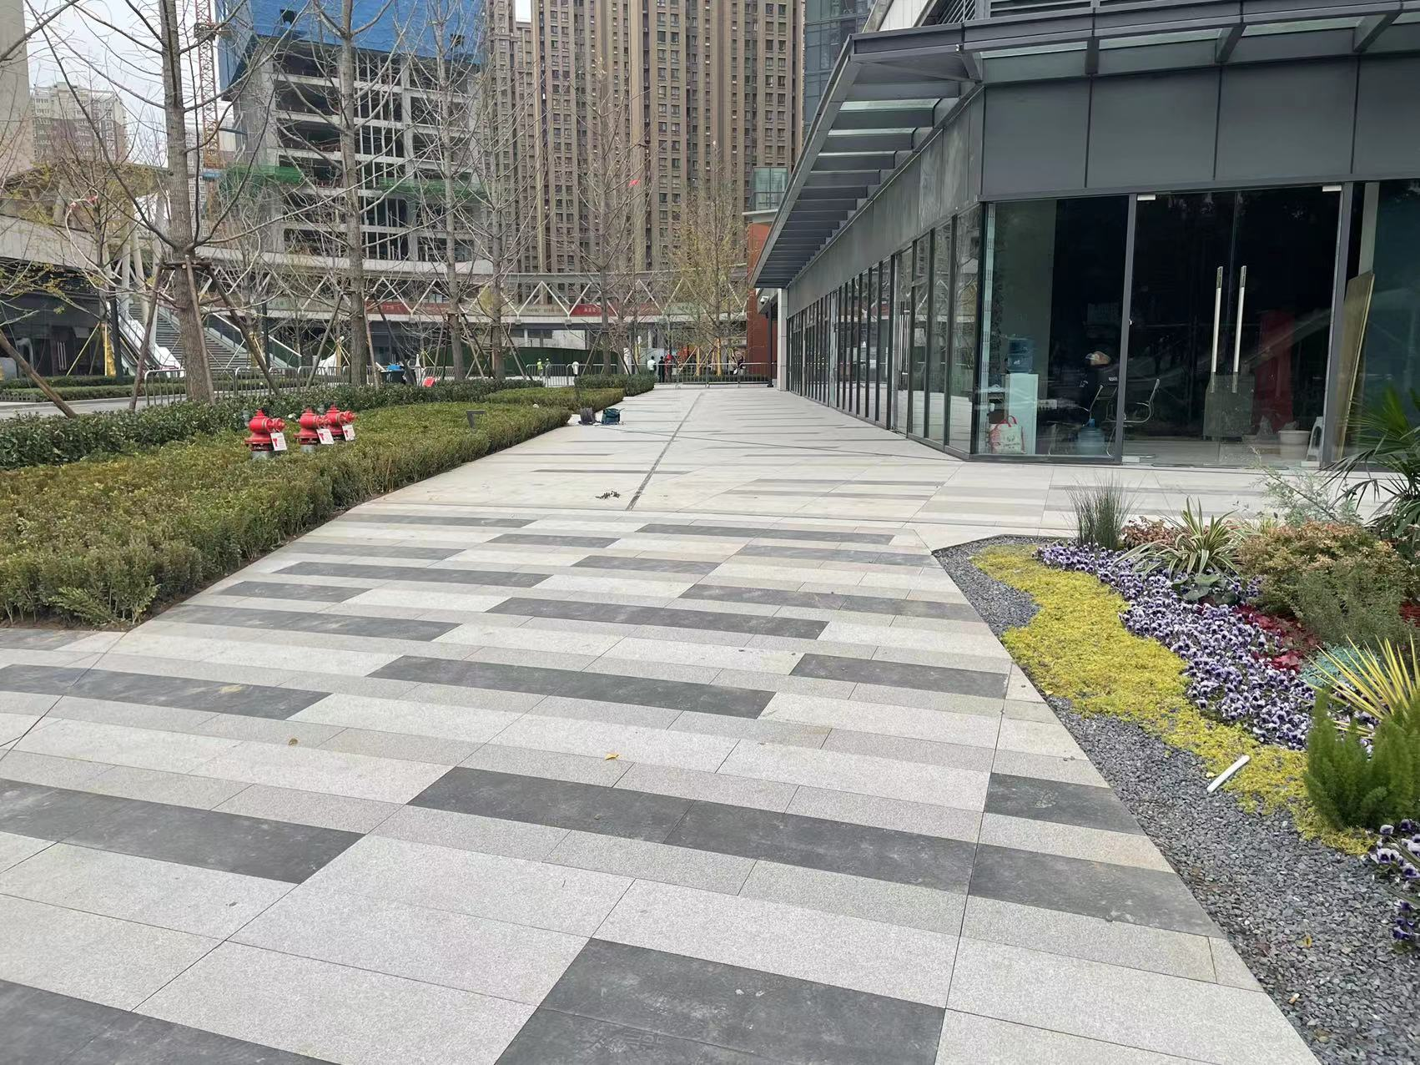
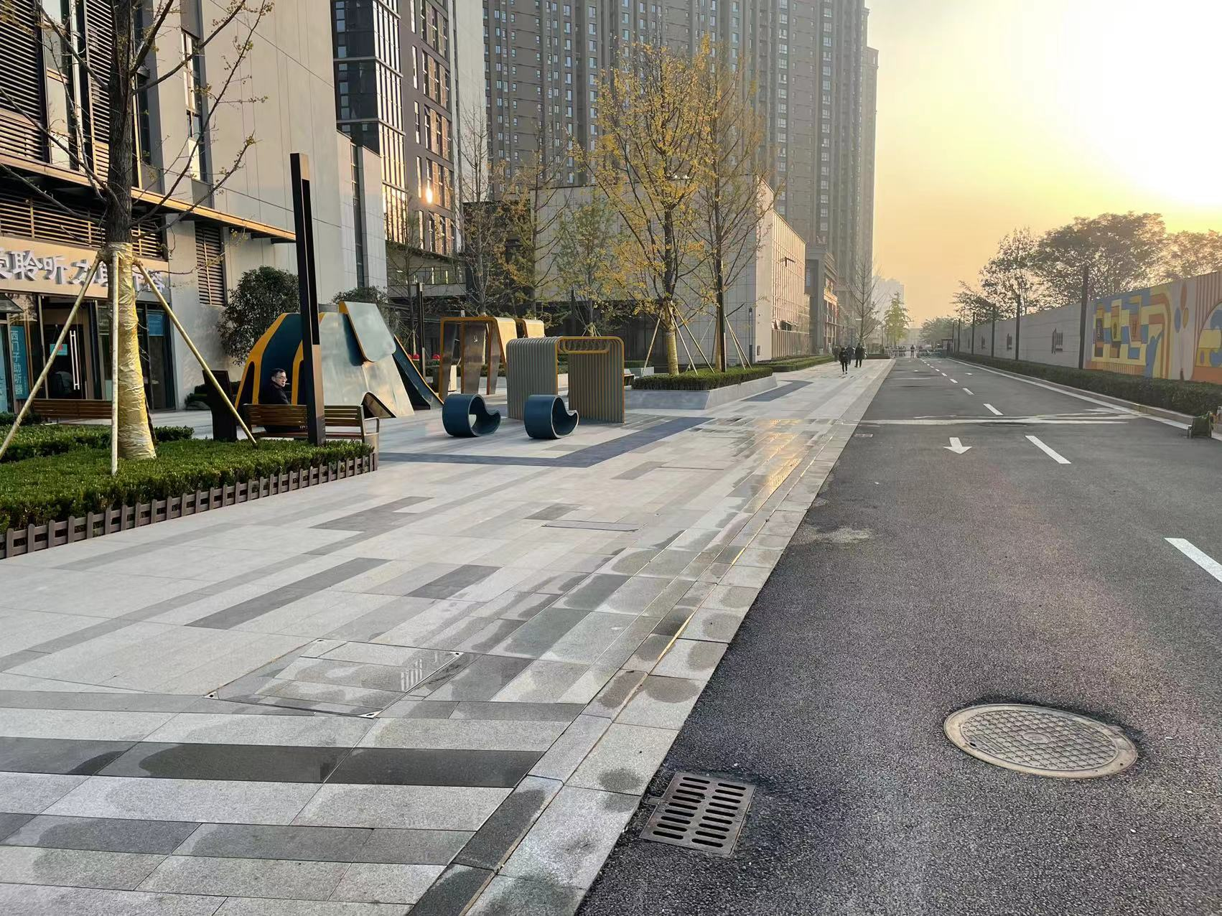
西咸新区建设工程规划条件核实公示牌
华润置地·万象里项目T2#楼及部分地下车库
1
公示说明：
项目概况
2
项目北侧地上非机动车位位置调整，东侧机动车位位置调整，新增部分绿化景观。
（1）左图1部位局部增设景观绿化，提升写字楼首层界面景观氛围；
（2）图2、3、4部位局部增设景观硬铺步道，调整绿化布置位置，突出街区行道景观氛围；
（3）本次范围地上非机动车位总数为75个，原审批位置位于T2#楼北侧用地红线处，为提升沿街景观昭示面，位置调整至左图所示T1#楼西侧。
项目位于沣东新城三桥新街以南，沣润东路以西。
项目总占地面积：118亩，总建筑面积487782.67平方米。
3
4
原审批总平面图
绿化对比图
华润置地·万象里项目
设计单位：基准方中建筑设计股份有限公司
建设单位：华润置地众鑫（西安）房地产有限公司
公示日期：2023年11月15日-2023年11月23日
绿地率及机动车数量于最后一批次规划验收时整体核实。
原审批总平面图
非机动车位对比图
西咸新区自然资源和规划局（沣东）工作部
监督电话：89110704
西咸新区政务服务（沣东）中心
监督电话：89105539
注：本公示仅供规划管理使用
公示要求：
1、公示牌应置于主要路段显眼位置；
2、公示牌公示期间不得随意撤销、涂改。
总图绿化1部位
总图绿化2部位
总图绿化3、4部位
地上非机动车位位置

